Slide 1
JEV 智慧化產製儀表板
JEV 只做判斷，
其他交給規則
智慧化產製儀表板的流程與方法
內部技術分享 · 2026.10
Notes:
今天講的是一種分工方式，不限這個專案。希望大家聽完，回去能把自己專案裡叫模型做的事，拆成題目和規則兩半。

Slide 2
直接叫模型產設定檔，會碰到三個問題
01
02
03
結果不可重現
畫出不合理的圖
題目塞不進一次請求
同一份資料問兩次，可能拿到兩份不同的設定檔
例如把兩個分類欄位硬湊成散佈圖
50 個欄位兩兩配對就有 1225 組，很容易超過 64k token
JEV 智慧化產製儀表板
02
Notes:
這三個問題是一開始就想避開的。第三個最實際，ERP 資料常見 20 到 50 個欄位。

Slide 3
JEV 只回答題目，合法性、彙總和版面都由後端決定
JEV 判斷
後端規則決定
欄位重不重要
哪些圖表組合合法
欄位扮演什麼角色
資料怎麼彙總
這組欄位該畫哪種圖
mapping 和版面怎麼排
資料有沒有異常
答案要不要採用
同一份資料加同一組答案，永遠組出同一份設定檔
JEV 智慧化產製儀表板
03
Notes:
這頁是今天的重點。模型完全不碰合法性、彙總和版面。就算它選了不合理的組合，只要規則表裡沒有，圖就畫不出來。

Slide 4
八個步驟裡，JEV 只出現在三步
01
資料接入
02
型別推斷
03
第一輪：欄位評估
04
候選與合法組合
08
載入時異常檢查
07
預覽與儲存
06
組裝 mapping 與版面
05
第二輪：選圖
亮色是 JEV 回答的步驟，其他步驟都由後端程式處理
JEV 智慧化產製儀表板
04
Notes:
第三步、第五步和最後一步才問 JEV，其他步驟寫死在程式裡，可以寫單元測試。異常檢查是非同步的，失敗也不影響已經畫好的圖。

Slide 5
第一輪每個欄位問兩題，JEV 回的是分數和選項
問
1
key 用索引 imp_2，不用欄位名稱，中文和符號不會出錯
"imp_2": {
"type": "score",
"criteria": ["不重要，略過", "次要", "重要", "核心指標"] }
"role_2": {
"type": "choice",
"criteria": { "dimension": …, "measure": …,
"time": …, "ignore": … } }
2
score 從 0 起算，4 個選項回 0 到 3
答
3
另問一題 chart_count，換算要畫幾張圖
"imp_2": { "type": "score", "score": 3.0 }
"role_2": { "type": "choice", "choice": "measure",
"confidence": 0.97 }
JEV 智慧化產製儀表板
05
Notes:
敏感欄位只送名稱和型別，相異值數量和樣本值整個不送。chart_count 的分數四捨五入再加一就是張數 K，夾在 1 到 6 之間。

Slide 6
信心不夠或型別對不上，一律當成 ignore
JEV 回答角色
confidence 低於 0.5？
measure 不是數字、time 不是日期？
採用這個角色
否
否
是
是
改判 ignore
JEV 可能誤判，但文字欄位不會被拿去加總
JEV 智慧化產製儀表板
06
Notes:
這是 ConfigAssembler.evaluate 的兩層防呆。第二輪選圖也一樣：答 none、信心低於 0.5，或選了清單外的圖型，那一組就跳過。

Slide 7
合法組合寫在表裡，表外的組合不會產生
角色組合 | 能畫的圖
time × measure | 折線圖、長條圖
dimension × measure | 長條圖、圓餅圖（相異值 ≤ 8 才有圓餅圖）
measure × measure | 散佈圖
dimension × 3～8 個 measure | 雷達圖（相異值 ≤ 5）
time 或 dimension × dimension × measure | 堆疊長條圖、熱力圖（相異值 ≤ 10 才有堆疊長條圖）
JEV 智慧化產製儀表板
07
Notes:
兩個 dimension 湊不出散佈圖，因為表裡只有 measure 配 measure 才給 scatter。明細表不經過 JEV，每份儀表板固定加一張。

Slide 8
組合分數取平均，兩個好欄位才贏得過三個普通欄位
示意數字
01
用加總的話，三欄組合多一個欄位就多一分，幾乎永遠排前面
02
用平均，真正重要的兩欄組合還有機會贏
03
排序後取分數最高的 2K 組進第二輪
JEV 智慧化產製儀表板
08
Notes:
A 的分數來自文件範例，金額 3.0、訂單日期 2.6。B 是示意。同分時照產生順序，先兩欄組合，再雷達，再三欄組合。

Slide 9
兩輪問答把 1225 組可能壓到最多 12 題
1225
8
12
50 個欄位的兩兩組合
第一輪篩完剩下的候選欄位
第二輪最多問的題數（2K，K ≤ 6）
不管原始資料有幾欄，題數上限都一樣
JEV 智慧化產製儀表板
09
Notes:
第一輪先把欄位篩到最多 8 個候選，組合還沒爆炸就減量。第二輪只問分數最高的 2K 組，K 最多 6。

Slide 10
送給 JEV 的只有欄位資訊和摘要，資料列一筆都不送
欄位資訊
組合描述
異常摘要
名稱、型別、相異值數量、5 筆樣本
欄位名稱和角色，不含任何值
兩期聚合值和變化百分比
使用者需求
合併來源
永遠不送
需求句子和目前圖表的標題
來源名稱、筆數和欄位清單
原始資料列
勾成敏感的欄位，只送名稱和型別
JEV 智慧化產製儀表板
10
Notes:
錯誤也一樣處理。JEV 或外部 API 失敗時，回給使用者的 502 只帶狀態碼，不轉出上游回應內容。外部系統的 secret 只認 DS_ 開頭的環境變數，呼叫當下才讀。

Slide 11
同一套分工已經用在四個地方
場景
JEV 回答
後端決定
產生儀表板
欄位重要性、角色、圖型
合法組合、mapping、版面
依需求調整
欄位相不相關、圖要不要留
焦點排序、保留與補位、新圖編號
載入時異常檢查
有沒有異常、嚴重程度
檢查哪些卡片、比哪兩期、快取
合併時對欄位
哪兩個欄位是同一種資料
候選範圍、採用門檻、衝突取捨
JEV 智慧化產製儀表板
11
Notes:
依需求分析時，JEV 多回答 rel_i 和 keep_<chartId> 兩種題目，合併對欄位用 map_k_j。題目變了，分工沒變：哪些要問、候選有哪些、答案採不採用，都是後端規則。

Slide 12
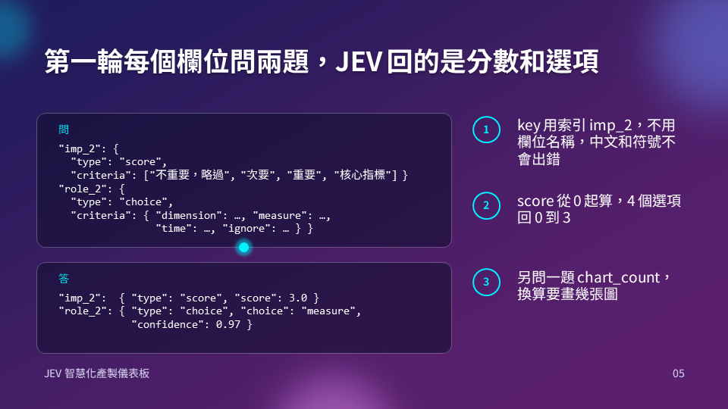
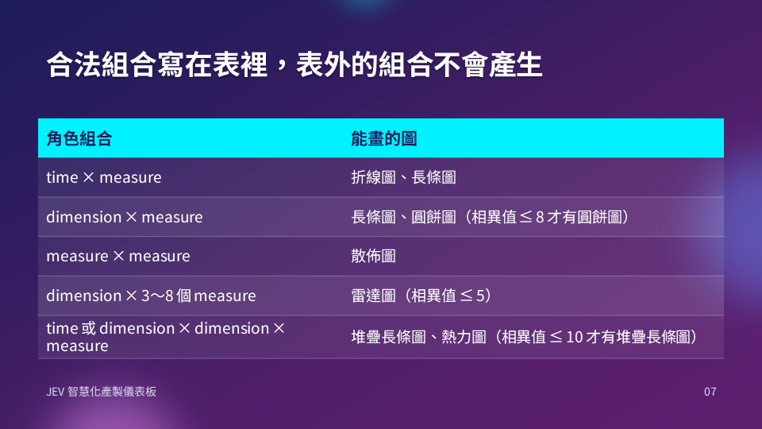
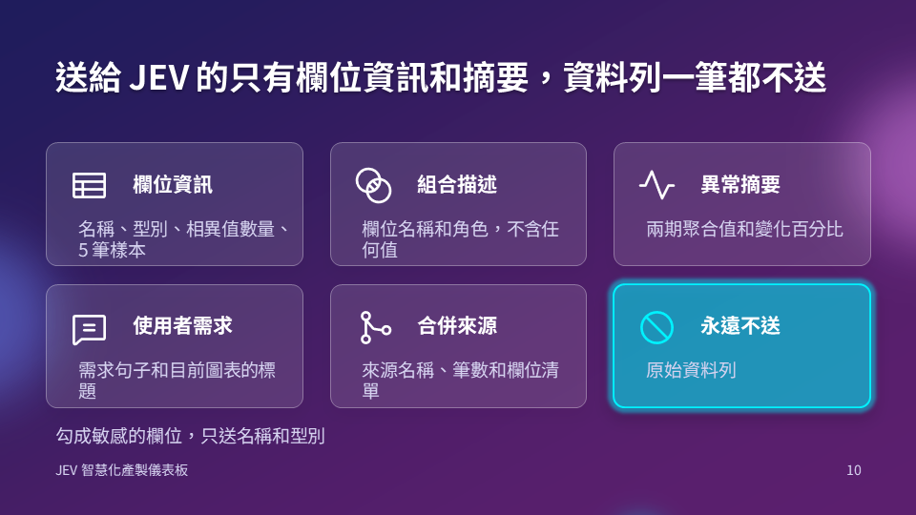
套到自己專案：先列題目，再寫規則
把要模型做的事，改寫成 score 和 choice 題目
1
合法性、彙總、版面寫成後端純函式，能寫單元測試
2
只送欄位資訊和摘要，失敗時不影響已經做好的部分
3
完整規則見 docs/JEV智慧化產製儀表板的流程與方法.md
12
Notes:
三件事照順序做。先列題目，題目的選項本身就是規則的邊界。

